Slide 1
Hoofdstuk 2
Waarom is werk belangrijk?

Slide 2
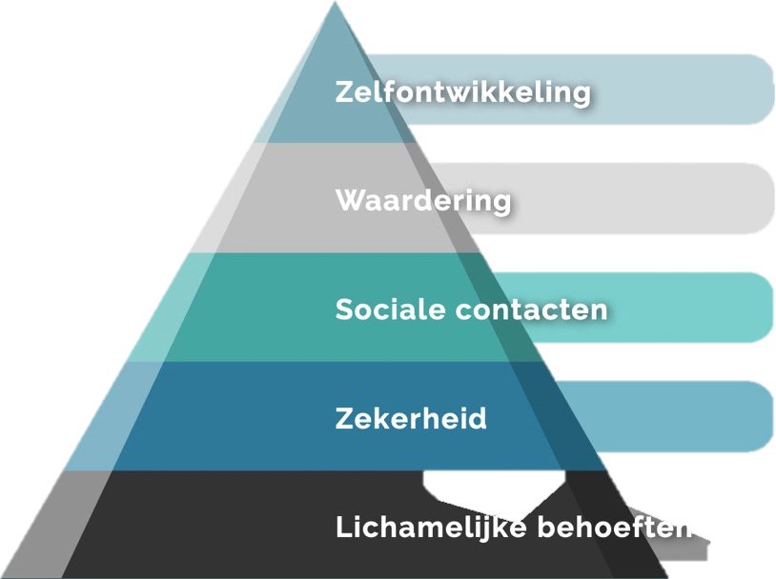
Hoofdstuk 2 Basisbehoeften
Basisbehoeften: elementen die mensen nodig hebben om gelukkig te leven.
> Voorbeeld: Piramide van Maslov
www.maatschappij-kunde.nl

Slide 3
Hoofdstuk 2 Welzijn
Welzijn: jouw geluksbeleving en geestelijke en lichamelijke gezondheid.
> Voorbeeld: door goede contacten met collega’s wordt de basisbehoefte ‘sociale contacten’ vervuld. Hierdoor voel je je gelukkiger dan wanneer je geen werk hebt.
www.maatschappij-kunde.nl

Slide 4
Hoofdstuk 2 Werkloosheid
Werkloos: als je geen werk hebt.
In Nederland hoor je bij de werkloze beroepsbevolking als…
…je tussen de 15 en 75 jaar bent
…je geen betaald werk hebt
…je op zoek bent naar betaald werk
…je per direct beschikbaar bent
www.maatschappij-kunde.nl
Notes:
Bekijk het filmpje van 1.39-2.28 minuut.

Slide 5
Hoofdstuk 2 Gevolgen werkloosheid
Gevolgen werkloosheid
Financiële gevolgen | Sociale gevolgen | Persoonlijke gevolgen
Je verdient geen geld. Hierdoor kan je minder kopen. Je hebt misschien genoeg om van te leven, maar geen geld voor extra’s. | Zonder werk heb je minder contact met mensen. Hierdoor kan je je eenzaam of somber voelen. | Je kunt je een mislukkeling voelen omdat je geen werk hebt. Dit kan stress opleveren.
www.maatschappij-kunde.nl

Slide 6
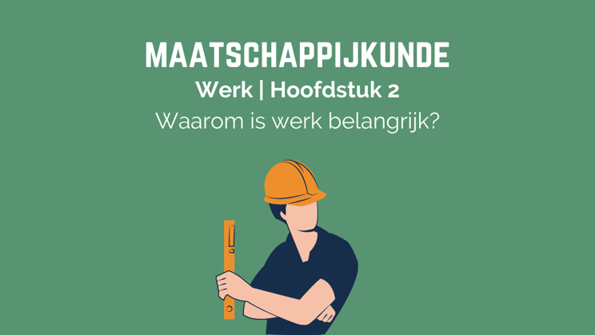
Hoofdstuk 2 Overig materiaal
YouTube:
Extra materiaal op maatschappij-kunde.nl
Quiz over hoofdstuk 2
www.maatschappij-kunde.nl

Slide 7
Doelen hoofdstuk 2
Ik kan 5 basisbehoeften van Maslow noemen en herkennen.
Ik kan uitleggen wat welzijn is.
Ik kan 4 kenmerken van de werkloze beroepsbevolking noemen en herkennen.
Ik kan 3 gevolgen van werkloosheid noemen en herkennen.
www.maatschappij-kunde.nl

